Slide 1
Data Science Overview

Slide 2
Overview
Part | Subject | Contents
1. Data Science Overview | Introduction | DIKW Pyramid
 |  | Big Data Issues
 |  | CRISP-DM Process
 | Inference | Induction / Deduction
 |  | Learning / Inference (Scoring)
 | Related Areas | Data Science Technologies
 | Modeling Concerns | Analytics Types: Descriptive / Diagnostic / Predictive / Prescriptive
 |  | Learning Types: Supervised / Unsupervised
 |  | Knowledge Types: Association / Clustering / Classification
 |  | Classical Machine Learning
 | Variables | Unit of Analysis
 |  | Target Variable
 |  | Input Variable
 | Assessment | Various Measures
 |  | Overfitting
 |  | Baseline

Slide 3
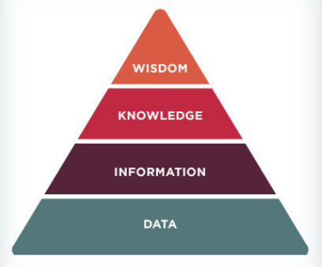
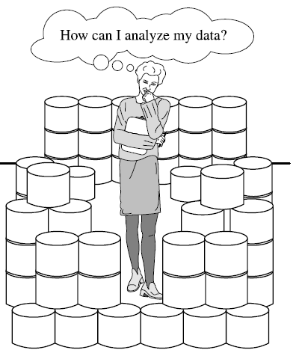
Introduction
DIKW Pyramid
데이터: 관찰된 객관적 사실
고객 100명 각각의 나이와 성별
정보: 가공(처리)된 데이터
고객의 평균 나이
지식: 정보에 기반해 찾은 패턴(규칙)
50대 남성의 70%는 수성펜을 구매함
지혜: 상황(Context)에 맞는 규칙 적용
만년필을 보고 있는 50대 남성에게는 수성펜을 권하지 않음
→ Data 와 Knowledge의 차이에 집중하는 것이 바람직함

Slide 4
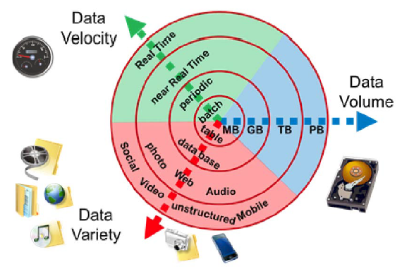
Introduction
Big Data Issues
Big Data란?
데이터의 양이 너무 방대해서 기존의 방법이나 도구로는 수집, 저장, 검색, 분석, 시각화가 어려운 정형 또는 비정형 데이터
Big Data의 특성(3V) – Volume, Velocity, Variety
Big Data에 대한 관심의 증가 원인
다양한 모바일 기기, 카메라, RFID 리더 등을 통해 수많은 비정형 데이터가 생성됨
클라우드 서비스 및 플랫폼 서비스의 확산을 통해 많은 데이터가 한 곳으로 축적됨
데이터 처리 및 분석을 위한 최신 알고리즘들이 고안됨
데이터 처리 및 분석에 필요한 computer power 의 향상

Slide 5
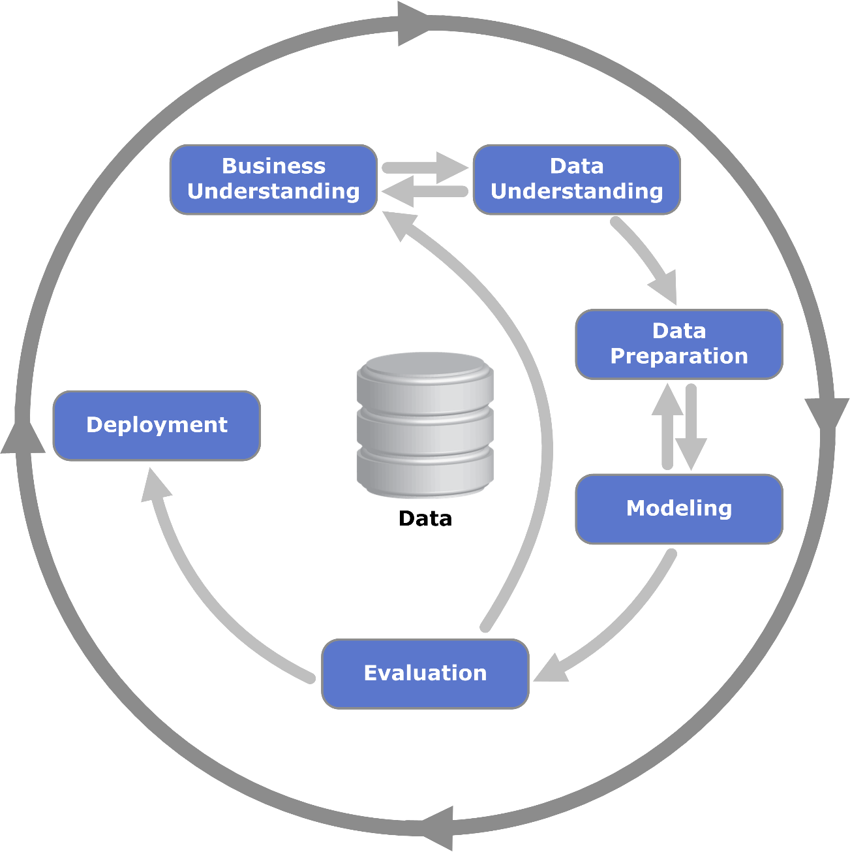
Introduction
CRISP-DM Process
Cross-Industry Standard Process for Data Mining
데이터 관점의 비즈니스 이해
Feedback Process

Slide 6
Inference
Inference (= Reasoning, 추론)
알고 있는(명시적) 지식을 바탕으로 새로운 (암묵적) 지식을 이끌어 냄
전제(Premise)와 결론(Conclusion)으로 구성됨
연역적 추론 (Deduction)
이미 알고 있는 판단을 근거로 새로운 판단을 유도함 → 전제가 참이면 결론도 항상 참
전제1: 모든 인간은 죽는다.
전제2: 소크라테스는 인간이다.
결론: 소크라테스는 죽는다.
귀납적 추론 (Induction)
개별적인 특수한 사실이나 현상으로부터 일반적인 결론을 이끌어 냄 → 항상 참인 것은 아님
전제: 지금껏 해는 동쪽에서 떴다.
결론: 내일도 해는 동쪽에서 뜰 것이다.

Slide 7
Inference
Ontology 기반의 추론
연역적 추론(Deduction)
전제적 사실과 규칙을 토대로 새로운 결론적 사실을 도출
전제적 사실: Asserted RDF Triple (주어, 술어, 목적어)
규칙: RDFS 및 OWL Semantics
결론적 사실: Inferred RDF Triple (주어, 술어, 목적어)
Data Mining 기반의 추론
주어진 데이터로부터 패턴을 찾아냄
통계적 확률에 기반
귀납의 오류 발생 가능성 존재
→ 객관적 지표를 통해 추론의 정당성을 검증해야 함

Slide 8
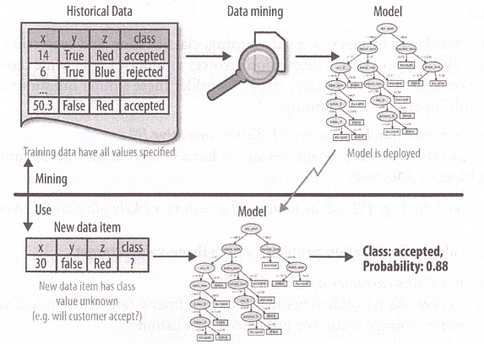
Inference
Learning / Inference (Scoring)
Learning
Scoring

Slide 9
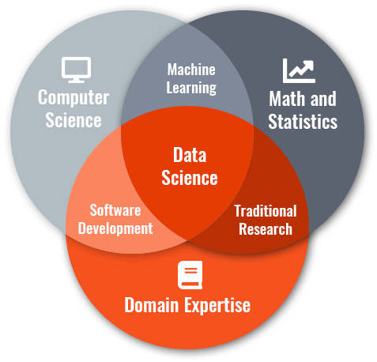
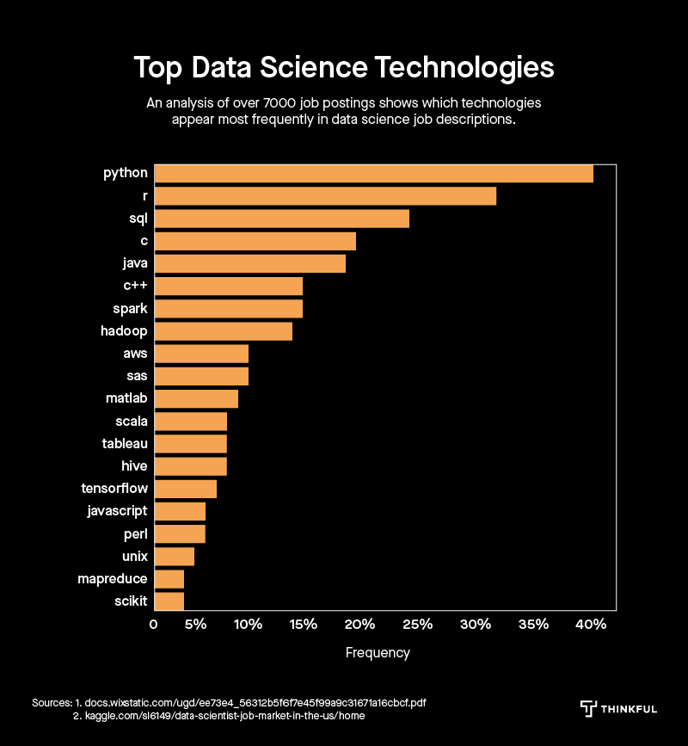
Related Areas
Data Science Technologies

Slide 10
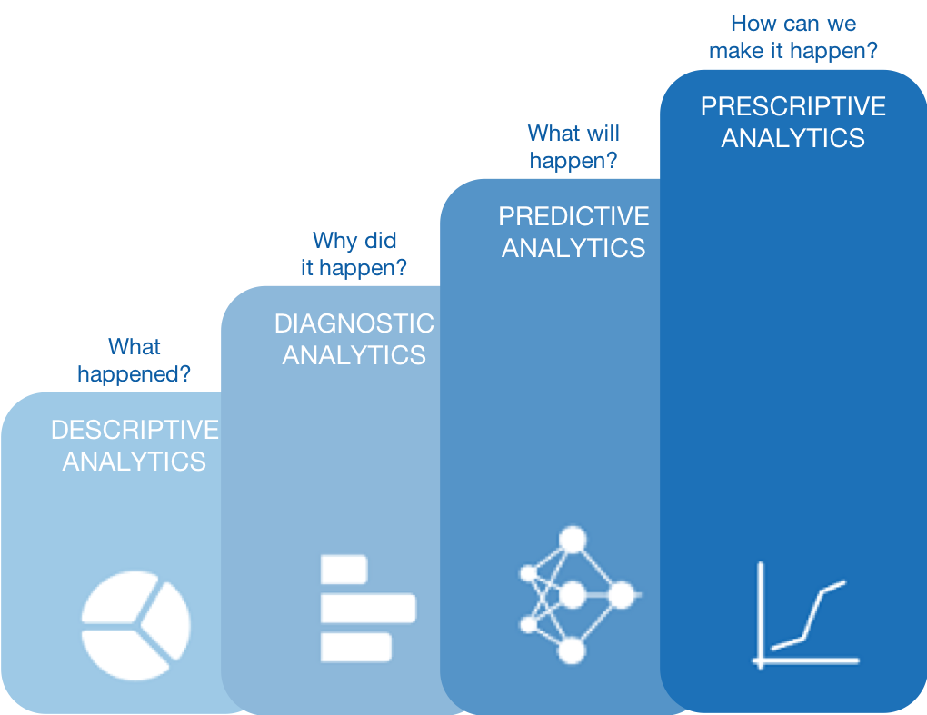
Modeling Concerns
Analytics Types

Slide 11
Modeling Concerns
Learning Types
Unsupervised Learning
Supervised Learning
1
0
0
1
0
0
1
0
0
1
0
0
1
1
1
1
1
1
1
1
0
0
0
0
1
1
1
0
0
1
1
1
0
0
1
1
1
0
0
1
1
1
0
0
1
1
0
1
1
0
1
1
?
0
1
1
1
0

Slide 12
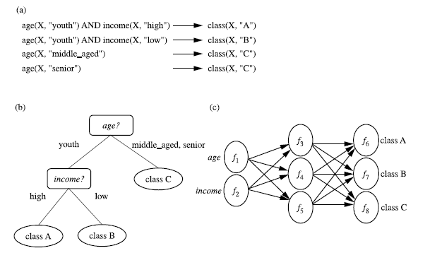
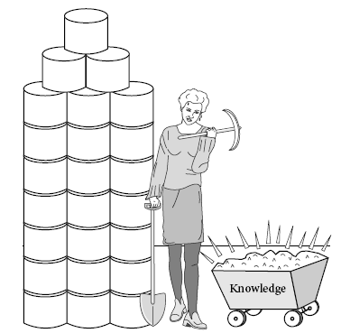
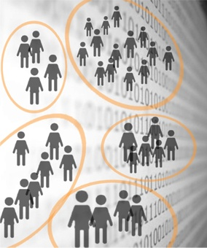
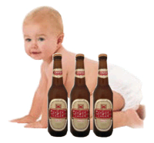
Modeling Concerns
Knowledge Types
Knowledge
Classification
Clustering
Association

Slide 13
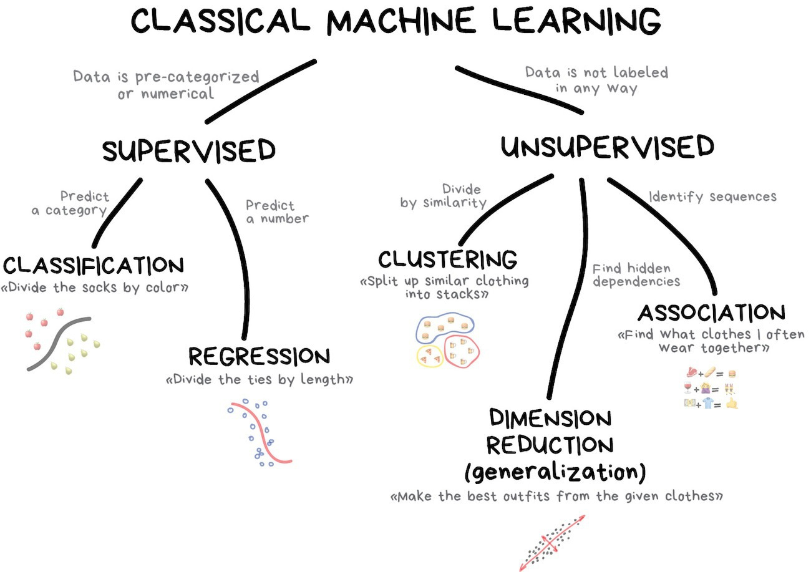
Modeling Concerns
Classical Machine Learning

Slide 14
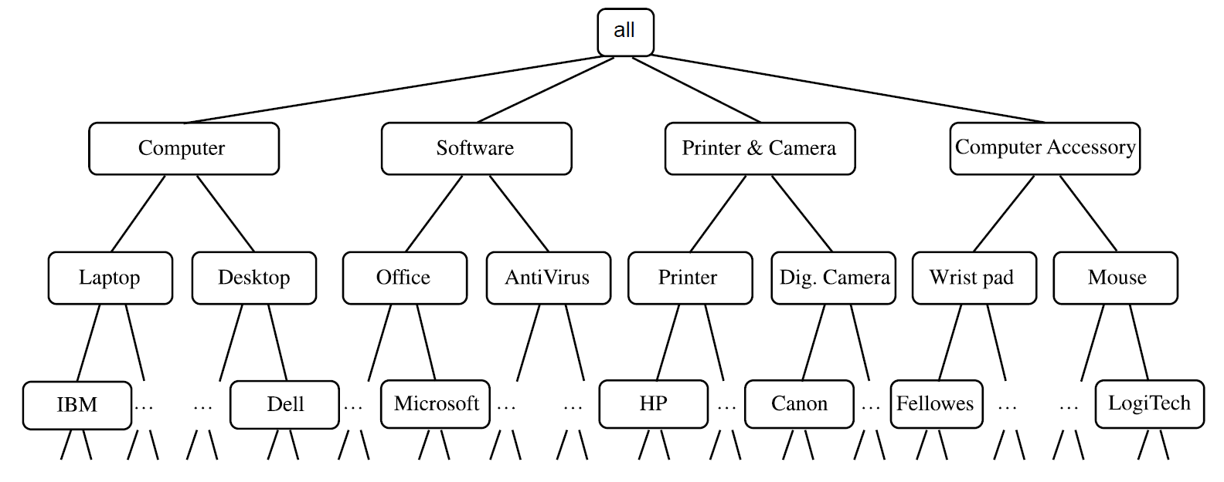
Variables
Unit of Analysis
음료 vs. 맥주
문서 vs. 단락
고객 vs. 구매
Target Variable
예측할 가치가 있는가?
Interval (구간형) 변수 / Class (명목형) 변수
Input Variable
Leaks: 예측 시점에 획득 가능한 변수인가?
변수 선택, 변수 변환, 변수 생성

Slide 15
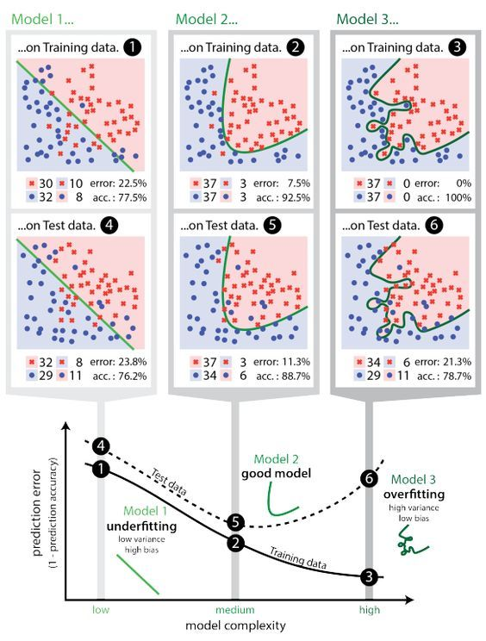
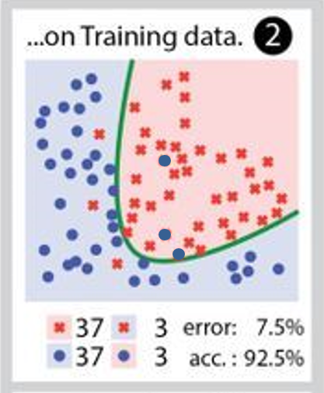
Assessment
Various Measures
정확도, 신뢰도, 평균제곱오차, F-Score, …
Overfitting
Training / Validation / Test
Baseline
4가지 혈액형 예측 모형의 Baseline?
A형: 34%, B형: 27%
O형: 28%, AB형: 11%

